Slide 1

T-CLO-901
Présentation de fin de projet
Cloud Cuckoo Land

Slide 2
Sommaire
Outils utilisés
Proxmox
MariaDB
AWS
PRA
Hybrid Cloud

Slide 3





Outils utilisés

Slide 4
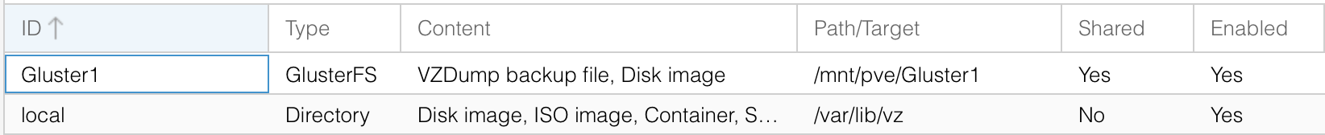
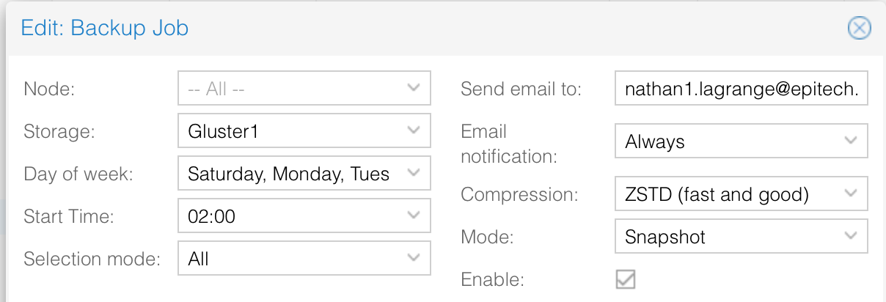
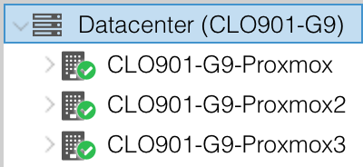
Proxmox
3 serveurs proxmox en cluster
Stockage partagé GlusterFS
Migration à chaud et HA des VMs
Backup des VMs tous les jours en ftp et local sur 7 jours
Nom de domaine sécurisé avec LE (https://pve1.tclo901g9.tk)

Slide 5
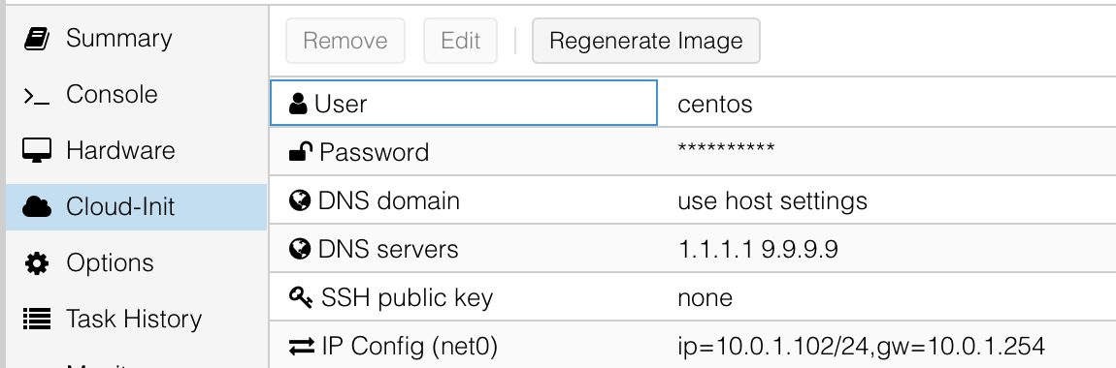
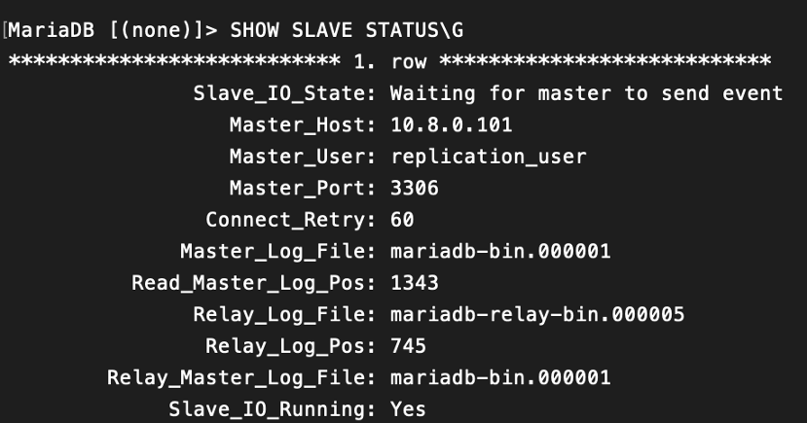
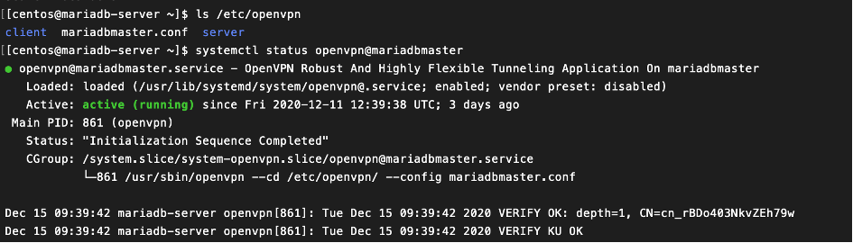
MariaDB
VM Centos 7 déployée avec Cloud-init
1 VM Master / 5 VMs Slave (2 sur PVE et 3 sur AWS)
VPN 10.8.0.0/24 pour faire communiquer les VMs

Slide 6
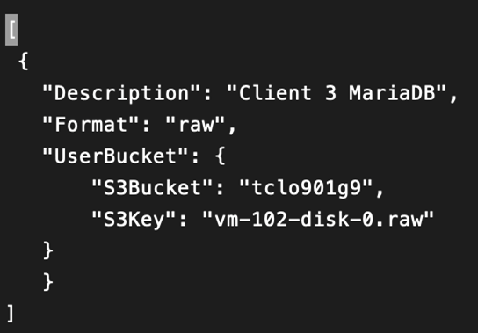
AWS
Export d'une VM Slave de PVE vers Bucket S3 en RAW
Création d'une AMI dans EC2 à partir du fichier RAW
Création de 3 VMs (Paris, Ohio, Tokyo)

Slide 7

PRA
Plusieurs solutions pour la
Sauvegarde des exports ou des
instantanés :
- AWS Backup
- Export sur NAS

Slide 8
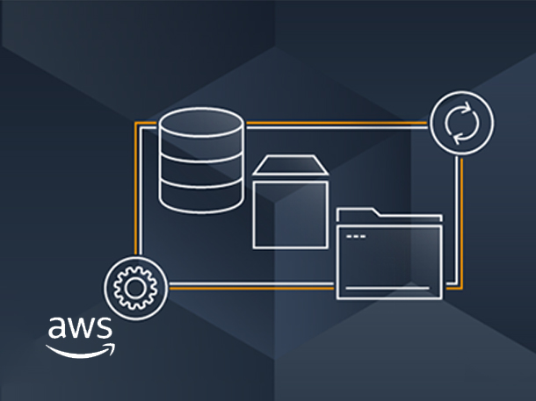
AWS backup
Plusieurs modèles économique et
technique
Directement ajustable avec
l'infrastructure actuelle
S'adapte facilement à l'évolutif

Slide 9

Export sur NAS
Cout très faible si matériel possédé
Possibilité de gérer soi-même la
sécurité

Slide 10
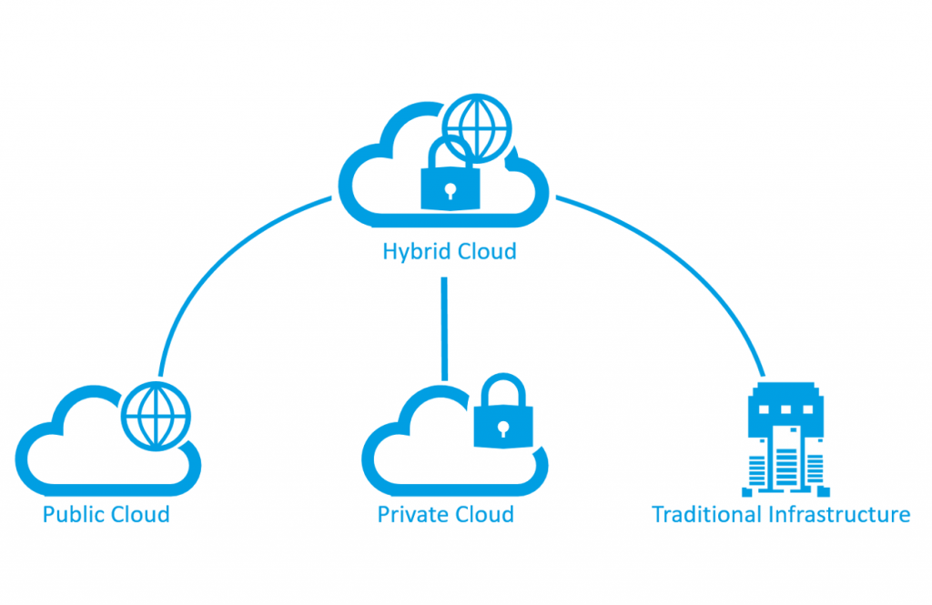
Hybrid Cloud
Transmission inter-cloud très
flexible
Echange donnés critiques et donnés
froides entre le cloud privé et le public

Slide 11

Cloud Monitoring
Amazon Cloud Watch
Zabbix

Slide 12
Conclusion

Slide 13

Des questions ?

